Slide 1



CDG企业发展事业群
王腾飞（TrophyWang）的通道面试陈述
申报目标：技术运营通道 业务运维职位 T2-3
部 门：国际业务部平台中心业务运维组
时 间：2018年8月
8/14/2018

Slide 2



一、个人经历/工作内容概述
2015.1
用友网络科技
股份有限公司
企业服务-运维支持：
ERP软件的售前/售后支持
负责aix,solaris,linux操作系统的维护工作
负责sqlserver,oracle数据库的维护工作
系统性能优化
2016.9
阿里巴巴
基础架构事业群
GOC-技术支持：
阿里云CDN/视频云故障处理
阿里云CDN/视频云稳定性保障/优化
阿里内部CDN链路优化工作
IBG-业务运维：
JOOX业务运维
2017.8-10 底层存储MySQL迁移至CDB项目
2017.10-12 JOOX大直播保障项目
2018.1-2 缅甸地区上线实地测试项目
2018.3-6 底层存储redis/codis迁移CKV+项目
运维平台iOps开发工作
2017.8-10 监控数据DB iMss存储设计
2017.10-12 自动上线/扩容产品iDeploy设计开发
2018.1-7 告警平台/通道设计开发项目
2017.6
腾讯科技
CDG

Slide 3

二、主要工作成果和个人能力体现
JOOX大直播障项目

Slide 4
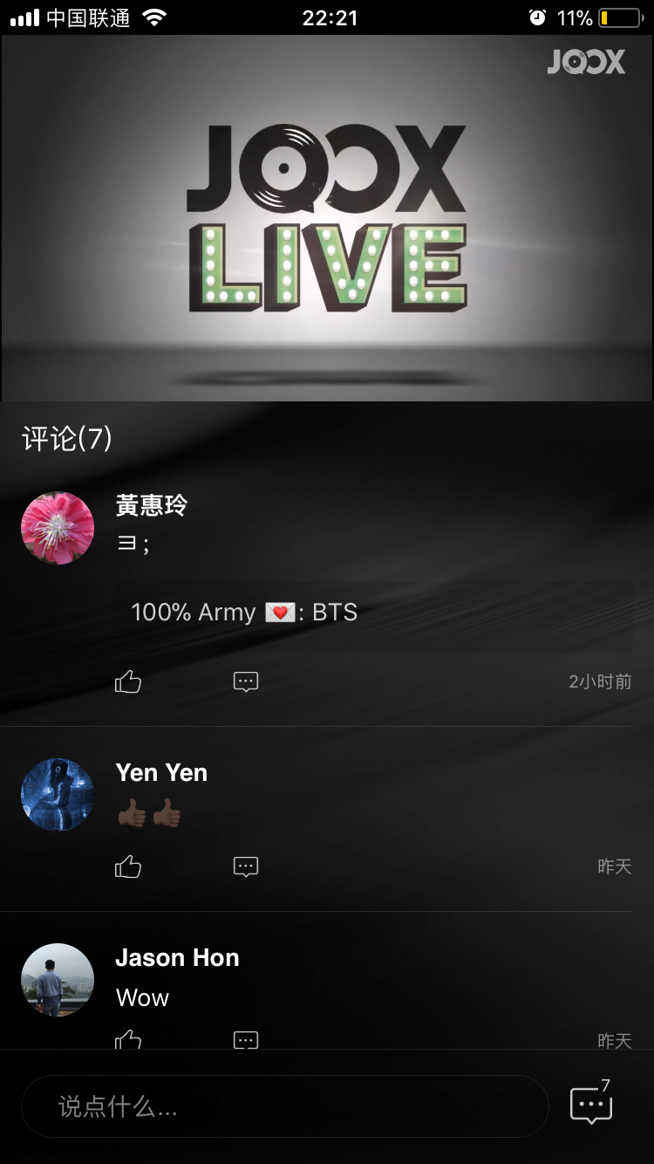
大直播业务系统
业务region
香港
马来西亚
泰国
印度尼西亚
业务系统
直播流媒体
直播信息
实时评论
账号系统
Tips推送系统
核心业务CGI
Httpsvr_live
Httpsvr_ugc
Httpsvr_account
Apns/Fcmpush
核心业务逻辑层
Liveroom_svr
ugcsvr
acountsvr
pushif
PremiumLogicSvr
业务存储层
codis
mongodb
redis
ckv

Slide 5
二、项目SWOT分析
项目组重视
支持力度大
多方精诚合作
用户登陆/在线数猛涨
直播活动CDN流量冲击
已知系统风险
S
T
直播保障
W
O
架构复杂需优化
规模庞大模块多
故障影响范围广
年度最重要运营事件
扩充业务范围
促进业务日活/月活

Slide 6
风险评估
01
流媒体架构复杂切繁琐，不能保证上行及转码的稳定性，平均持续推流时长42min
02
直播评论读取策略不当，评论人数过多，或者直播房间人数过多，会严重增加系统流量，cgi请求雪崩，需要调整优化
03
业务数据预估不准确

Slide 7
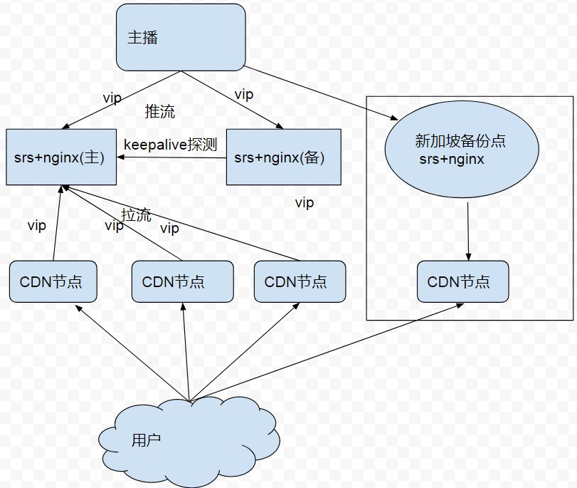
直播流媒体系统架构优化
原架构
演进后架构
Notes:
上行
每个地区搭建两台srs直播源站，通过keepalived服务容灾，同时在新加坡搭建了一台备份点。
主播通过push(my|id|th|hk).live.joox.com域名推流至本地源站，本地源站完成转码
开源软件完成，无监控，无上报，且转码不稳定
下行
用户通过(my|id|th|hk).live.joox.com域名访问，就近接入CDN节点，并回源至对应地区的源站
香港是Akamai，其他地区是同兴CDN，容量不确定，架构复杂
统一推流/播放域名，增加自动容灾措施，同时有详尽的监控视图，避免黑盒操作

Slide 8
二、调度预案及调整后结果
地区 | JOOX需求 | 本地覆盖 | 调度到其他区域 | 可支撑PCU | 可支撑的突发PCU
马来西亚 | 30G | 5 | 香港25G | 20000 | 腾讯云提供至JOOX突发容量为50G(台湾/日本/欧美)， 1.若码率1.5Mb，即可支撑突发PCU3.3W 2.若码率1.2Mb，即可支撑突发PCU6.6W
印尼 | 75G | 50 | 新加坡25G | 50000
泰国 | 45G | 42 | 新加坡3G | 30000
香港 | 7.5G | 7.5 |  | 5000
调度预案：
若任何地区使用量超过评估的需求量，将会优先调度至日本和台湾，容量为各10G；
若日本/台湾超限，将把多余流量调度至欧美，欧美容量为30G；
若腾讯云整体平台有瓶颈，akamai CDN将作为兜底方案；
若腾讯云和akamai平台均无法支撑，可对上行降低码率。
优化成果：
视频处理中心业务监控完备，包括音、视频上行流，转码转推流等；
接流转码转推架构分离，不相互影响；
各业务地区都有专属调度方案，支持跨地域自动容灾；
具有CDN业务监控数据；
具备一定流量的调度能力切支持跨运营商调度。
优化成果 | 原架构 | 演进架构
平均持续推流时长 | 42min | >24h
容灾次数 | 0 | 2
下行CDN带宽容量 | 不确定 | >100Gbps
Notes:
调度预案：
具体实际可用容量需根据当天OC使用情况。
由架平侧负责调度，30G内可自行调度，超过30G需与akamai评估
腾讯云侧已做配置，需要上行重新推流

Slide 9
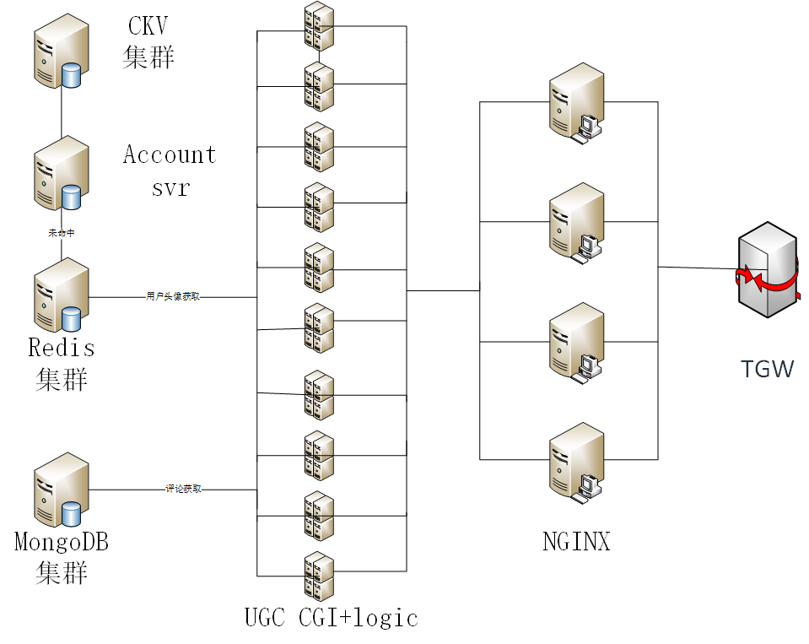
二、实时评论性能优化
Ugc 6->10
直播评论架构
Nginx 4 -> 8
Redis 5 -> 7
Mongodb 4 -> 6

Slide 10
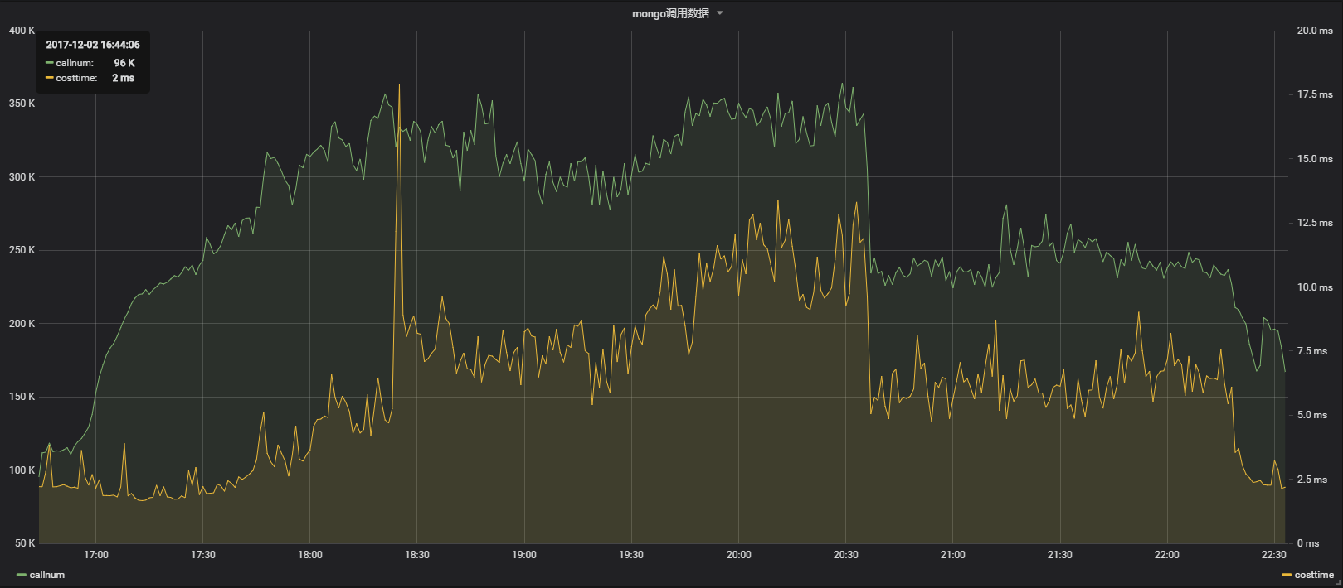
二、主要工作成果和个人能力体现
柔性预案：
1. 当mongo、redis或ugcsvr的使用容量超过75%，或平均请求耗时翻了5倍时。进行以下调整：屏蔽50%评论拉取请求
2. 当1过后，mongo、redis或ugcsvr的使用容量超过75%，或平均请求耗时翻了5倍时。再进行以下调整：屏蔽50%评论拉取请求
3. 当2过后，mongo、redis或ugcsvr的使用容量超过75%，或平均请求耗时翻了5倍时。再进行以下调整：屏蔽50%评论拉取请求
Notes:
制定柔性预案
发现结果不符合预期，压测显示mongo单台qpm支持90W，我们6台实际支撑能力超过500W，实际35W就性能出现问题
发现解决问题

Slide 11
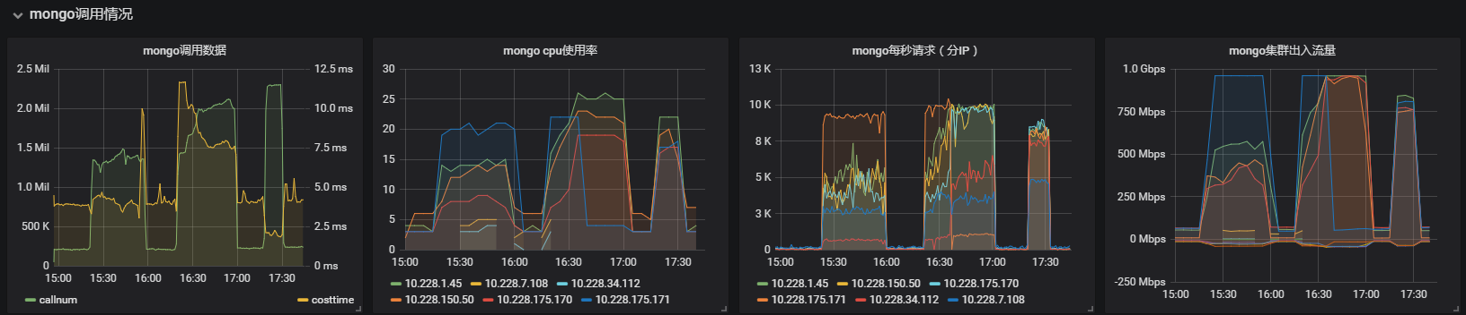
二、主要工作成果和个人能力体现
优化结果：
a. QPM支持2.4M，提升800%；
b. 同时耗时均值在2ms，比日常调用低50%，比活动耗时降低500%
c. 清楚瓶颈是流量，非cpu，考虑定制机型
优化项一：
优化评论读策略
a. 最大读取条评论条数1000 -> 50
b. 读取频率4s -> 2s
优化项二：
扩容机器IO过高
a.修改log日志级别
b.释放mongodb缓存
优化项三：
mongoDB负载不均
a.修改主从节点权重
b.重建连接rebalance连接数
Notes:
最后耗时陡增，扩容机器IO过高
查询tnm2，修改log日志级别
其中一个节点倒掉之后，耗时不升反降，发现负载不均影响
最后压测机流量已经打满，单节点qps全部达到8000以上

Slide 12
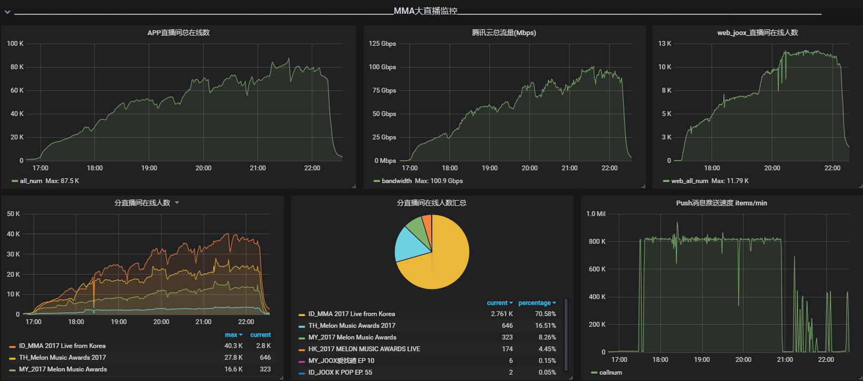
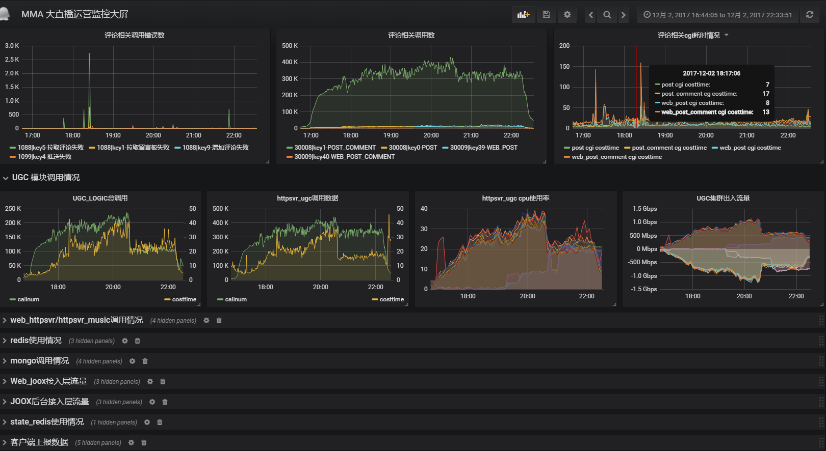
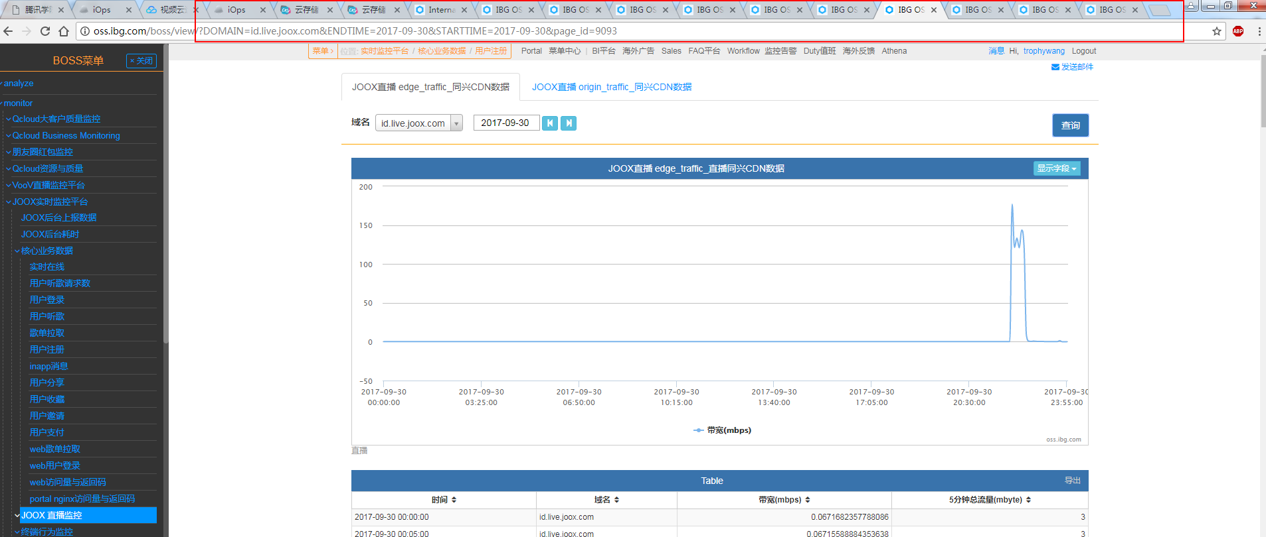
二、主要工作成果和个人能力体现
业务监控
监控大屏设计，一网打尽所有视图
结合业务实现，首次获取web端直播PCU数据
通过解析后台日志，首次把各region直播PCU数据实时获取
大屏实时展示业务/实时CDN带宽/后台调用/耗时/存储调用/耗时/基础架构层等立体化监控信息
立体化，全面化演进
Notes:
业务监控看活动运营
监控是活动运营总参，好的监控绝对是一个活动成功的重要保证
监控大屏设计，一网打尽所有视图
结合业务实现，首次获取web端直播PCU数据
通过解析后台日志，首次分region的实时数据获取

Slide 13
JOOX直播保障项目总结和沉淀
一套完整的直播活动保障方案：
遗留问题及解决方案：
问题1. 推流终端无监控数据上报
方案：基础网络层/系统资源监控，目前以脚本的形式，统计到日志中，后续需要开发相关实时上报系统。
问题2. 终端播放无相关质量数据上报
方案：以直播监控上报为起点，推动终端开发形成监控上报意识，逐步建立其完备的终端监控体系。
问题3. JOOX大直播业务评估不准，腾讯云资源有限
方案：
大型业务评估及资源准备主动汇报，汇聚多方包括老板对业务的评估；
腾讯云方面已沟通达成取得共识，预估不准可以理解，JOOX业务冲刺，腾讯云海外CDN会全力支持
业务评估/调度预案
推流测试/后台压测
值班值守/实时监控
发现问题/按需调度
能力总结：
JOOX后台能力常规具备支撑20W PCU
腾讯云目前最高支撑16.8W

Slide 14
二、主要工作成果和个人能力体现
iOps监控能力建设

Slide 15
二、底层存储设计
底层存储设计

Slide 16
二、主要工作成果和个人能力体现
基于grafana的视图配置

Slide 17
二、主要工作成果和个人能力体现
基于场景视图的告警配置

Slide 18
二、主要工作成果和个人能力体现
插件化的视图发送通道

Slide 19
二、主要工作成果和个人能力体现
高可用优化

Slide 20
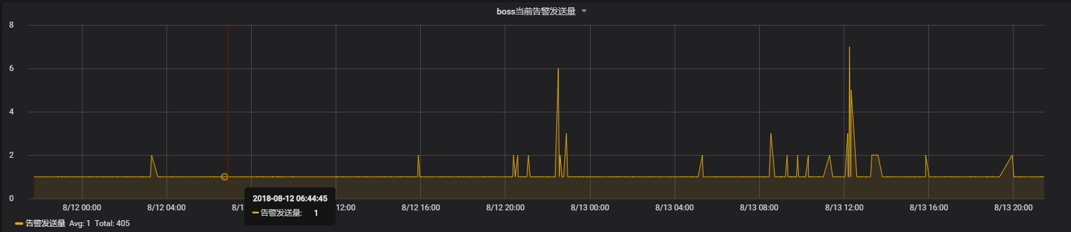
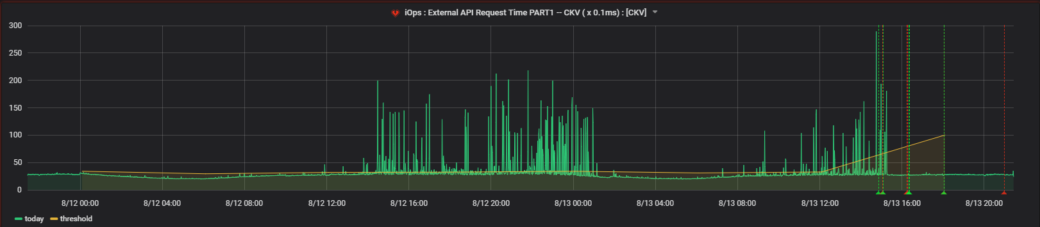
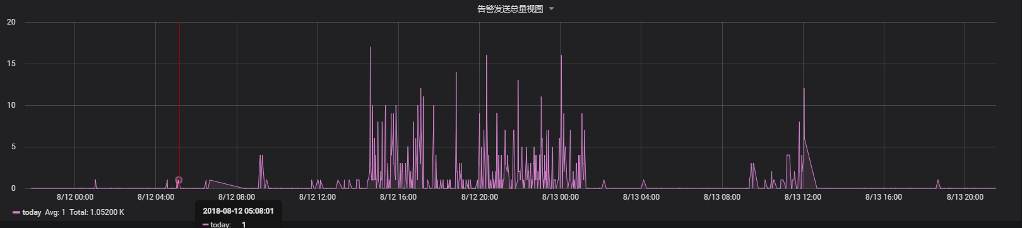
二、主要工作成果和个人能力体现

Slide 21
附：主要工作成果和个人能力体现（补充开发类答辩思路）
（附：如申报人为开发类的同学，提供进一步思路参考如下：
1） 定义问题：为什么要做这个项目，遇到的问题是什么？做这个项目能够解决什么用户什么根本性的问题？
2）行业视角：这个解决方案是否公司或行业内已有，和你自己的方案对比的差异和改善点是什么。
3）分析问题：做此项目的“系统性思考”是怎么样的？ 是否形成了自己的方法论。如何证明你自己已经思考完备(MECE)。
如：安全（数据隐私，资金安全等），可用性（业务连续性），性能（海量），异常处理（容错能力，防雪崩），效率，成本，用户体验等是否考虑充分；同时需要量化数据支撑和指引。
4）理论分析：择1-2个项目的关键难点细节理论剖析，和理论解决方案，瓶颈分析。 需对自己的系统具备理论层面分析的能力，不仅靠压测结果，要知其所以然，有推演过程和依据。
5）实践检验：通过实际数据证明理论的正确性，实际压测数据证明性能和瓶颈，以及优化成果。
6）运营优化：考虑更高效的考虑系统可运维性，可视化，以及数据分析和挖掘等。系统是否能智能的解决和分析问题，并提供公司经营决策支持。
7）未来思考：分析现在的解决方案解决了哪些问题，但是仍然有哪些问题是没有解决的，业界最佳的方案是怎么样的。如果已经是业界第一了（假如），应当如何站在用户或系统角度，思考未来的衍化方向。）
——以上建议摘至T族会长rayguo(郭锐)在乐问上的回答。

Slide 22
三、专业领域专长和不足（结合通道能力标准）
请介绍个人在技术/业务领域的最突出的几项专长，并结果此前的项目/工作描述在工作中的应用和发挥。
在自身的职业发展中还有哪些待提升的能力项。
各通道的能力素质模型查看： http://hrppe.oa.com/Home/Config/AbilityStandard
（此部分陈述时间建议1-2分钟）

Slide 23
四、专业影响力和贡献
列举你的影响力和专业贡献，如经验知识的分享与传承、人员培养、流程/方法/工具的优化、专业课程的开发讲授、专利、对通道的贡献等；
CDG对各通道各职级的分享要求请见：http://km.oa.com/group/26171/articles/show/299098。

Slide 24
五、其他
可以是方法论提炼、对行业的思考、对业务或产品的未来规划、破局策略等。

Slide 25

CDG企业发展事业群
谢谢聆听

